Slide 1

Les ouvertures au CC
Pascal Calvat

Slide 2
Plan
Présentation des ouvertures
Les besoins des utilisateurs
Les solutions apportées par le CCIN2P3
Les ouvertures en chiffres
Quelques exemples de projets en science de la vie

Slide 3
Présentation des ouvertures
Le CCIN2P3 est ouvert:
  à la biologie depuis 2002
  aux sciences humaines et sociale depuis 2008
Le centre de calcul apporte son expertise en calcul et stockage à ces deux disciplines
L’ouverture interdisciplinaire est un vecteur permettant de disséminer de nouvelles technologies dans d’autres communautés
Domaines de recherche concernées par les ouvertures:
  Recherche fondamentale en science de la vie (fonctionnement de la cellule, du cerveau, morphogénèse)
  Recherche en médecine (médicament, pathologies du coeur et cerveau, cancer)
  Recherche en sciences humaines et sociales (étude de corpus, archéologie)

Slide 4
Les besoins des ouvertures
Biomedical
- Calcul intensif pour la découverte de nouveaux médicaments et la recherche médicale (malaria, polyarthrite, epilepsie, cancer)
- Stockage et partage de données personnelles issues de la recherche hospitalière (irm, scanner, tep)
Recherche sur les cellules
- Calcul intensif pour l’étude de l’évolution des espèces et des mécanismes de diffusion de proteine dans les cellules.
- Stockage des banques d’ADN et d’images issues de microscopes
Sciences humaines et sociales
- Archivage à long terme, calcul de rendu 3D et sites web
Mécanique des fluides
- Calcul sur les écoulements de fluides dans les réacteurs d’avions

Slide 5
Les solutions proposées par le CCIN2P3
Calcul cluster local en mono-coeur et parallèle
Calcul sur grille de calcul (grille européenne EGI)
Stockage sur disques (GPFS) et cartouches
Stockage sur système virtualisé (iRODS, SRB, SRM)
CCIN2P3
Base de données (ORACLE, MYSQL, POSGRES)
Hébergement de sites web scientifiques

Slide 6
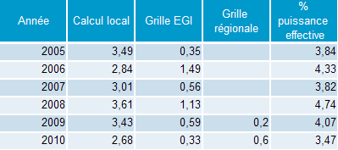
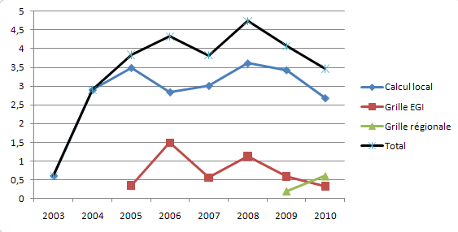
Les ouvertures en chiffres (calcul)

Slide 7
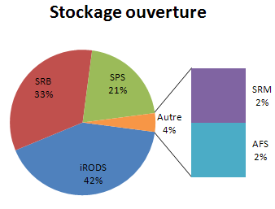
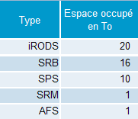
Les ouvertures en chiffres (stockage)
Les systèmes de stockage SRB/iRODS restent les plus utilisés car ils sont robustes et simples d’emploi.
Le semiper (sps) est très pratique et surtout utilisé pour des travaux interactifs. Il permet de protéger efficacement les données sensibles

Slide 8
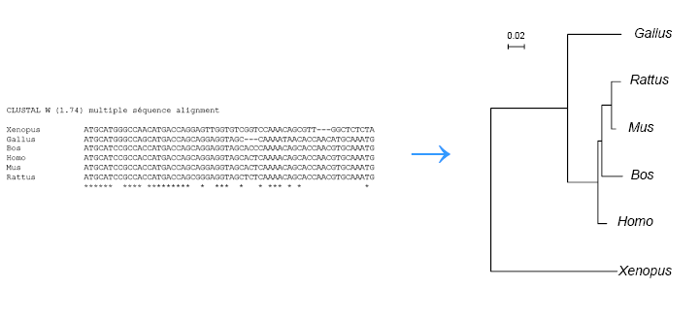
Exemple de projet en science du vivant: évolution des espèces (BBE)
Le laboratoire BBE (Lyon Doua) étudie l’évolution des espèces à partir de leur génome et de leur protéome
Recherche de LUCA: organisme primitif datant d'environ 4 milliards d'années. Il est le dernier ancêtre commun universel dont est issu l'ensemble des espèces
. Calcul arbre (blast) consommateur en CPU
. Calcul qui varie come le carré des données
Nouvelle technique de séquençage (100 fois plus rapide)
grâce aux nano-technologies

Slide 9
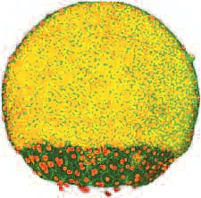
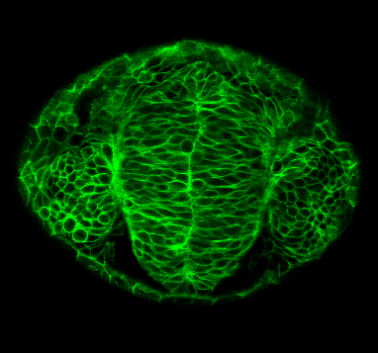
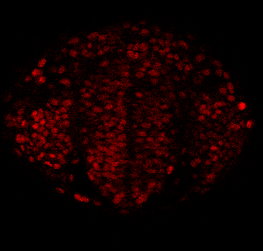
Exemple de projet en science du vivant: morphogénèse (BIOEMERGENCE)
BIOEMERGENCE est un projet européen qui étudie les mécanismes de l’embryogénèse animale (zebra fish, oursin)
Suivi (tracking) automatique de milliers de cellules
Segmentation
. Calcul sur cluster parallèle pour la segmentation 2D vers 4D
. Avec SRB, les données sont partagées entre 4 pays et accessibles sur la grille
Potentiellement très gros producteur de données (1 Go/s par microscope)

